Slide 1
오징어 보쌈과 가지 냉국
무더운 여름철 을 이겨 낼 수 있게 하는
한수지, 김계현

Slide 2
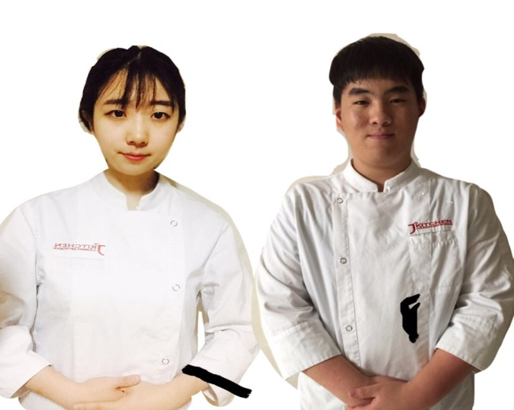
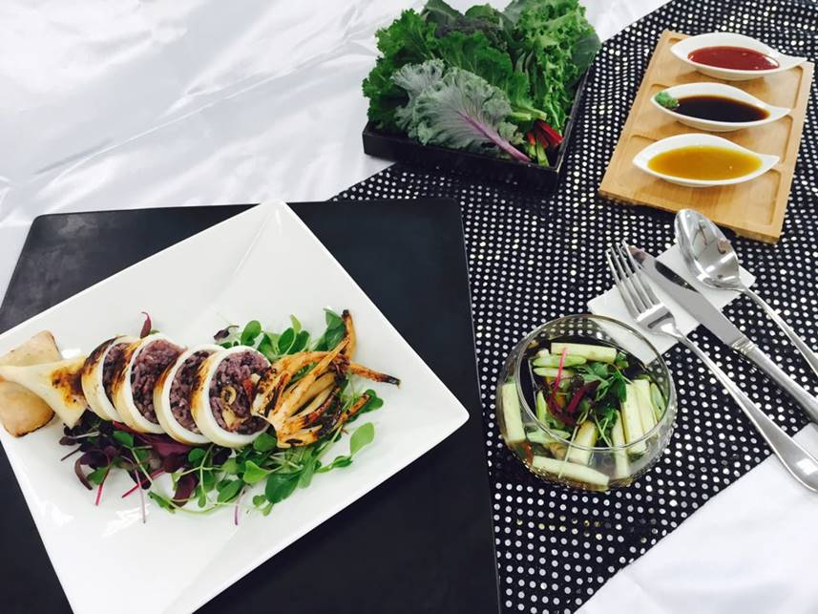
*오징어 보쌈과 가지 냉국을 만들게 된 동기
더위가 기승을 부리는 무더운 여름철 지친 사람들에게 기운이 날 수 있게 하는 음식을 만들고 싶어 고민하던 중 바다의 보물이라 불리는 오징어를 사용하여 만들고 싶다는 생각을 하게 되었습니다. 오징어에 채소와 채소육수를 더한 흑미와 찹쌀 리소토로 속을 채운 후 쪄서 먹기 좋은 크기로 썰은 오징어 보쌈과 얼큰하고 시원한 가지 냉국과 함께 더위도 잡을 수 있고 몸도 건강해질 수 있는 음식을 만들어 보려 합니다!

Slide 3
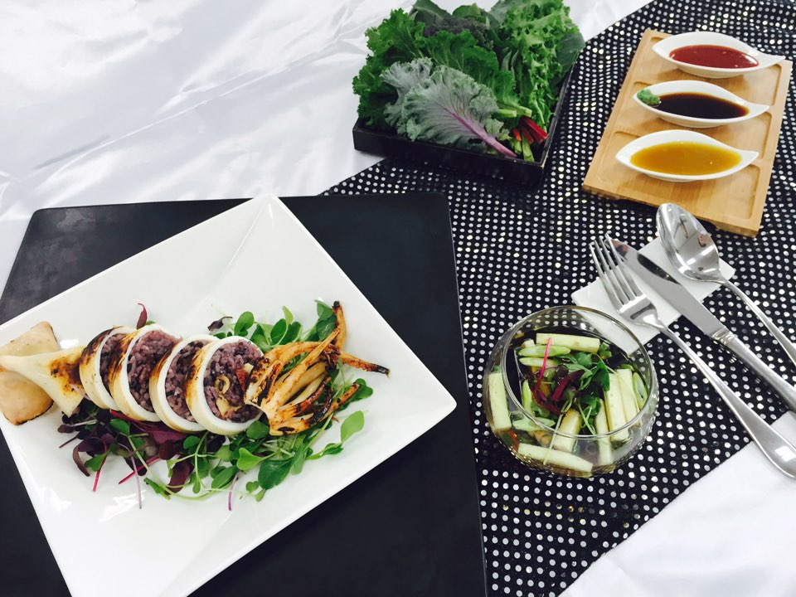
* 오징어 보쌈과 가지 냉국 소개
바다의 보물이라고 불리는 오징어 안에 채소 육수로 부드러운 리소토를 만들어 오징어 속을 채워 더욱 건강하고 맛있으면서 싱싱한 채소에 싸먹는 오징어 보쌈! 보쌈의 심심한 맛을 완벽하게 잡아줄 시원한 가지 냉국 까지!! 무더운 여름철을 시원하고 건강하게 보낼 수 있는 웰빙음식 한 접시 즐기고 가세요~

Slide 4
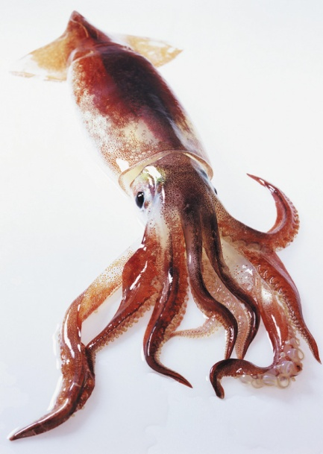

*오징어의 효능 오징어에는 타우린의 함량이 많아 심장병, 고혈압, 당뇨병, 동맥경화를 예방하고 간장 해독 및 시력 회복, 신경 정신 활동을 강화시키는데 좋고 쌀을 주식으로 하는 우리의 식사에 부족한 아미노산이 풍부합니다.
*가지의 효능 가지의 안토시아닌 색소 때문에 항암효과가 있습니다. 또한 차가운 성질을 가지고 있기 때문에 열이 많은 사람의 열을 낮춰 주는 효과가 있습니다. 심신을 안정 시켜주는 효과도 있습니다.

Slide 5
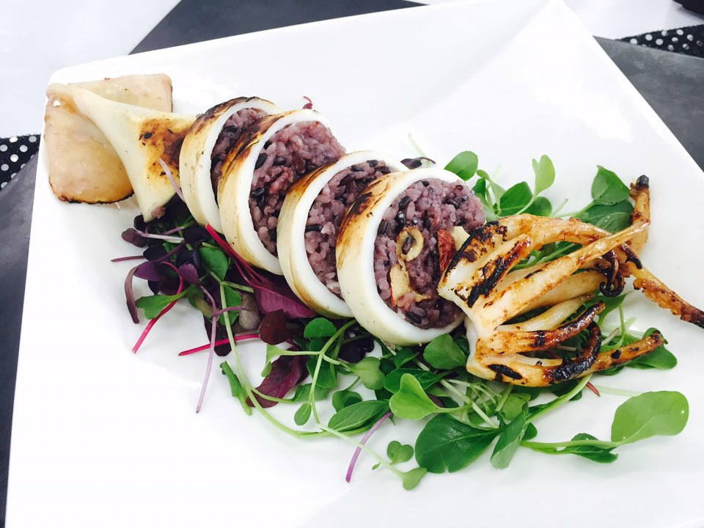
*오징어보쌈
[Recipe]
1. 오징어는 안에 내장을 제거하고 껍질을 벗겨 준비한다.
2. 대추는 돌려 깎아 씨를 제거한 후 동그랗게 말아서 채를 썬다.
3. 밤은 껍질을 벗긴 후 4등분으로 썰어 준비한다.
4. 흑미와 백미를 불린 후 기름을 살짝 두른 팬에 대추와 밤을 넣고 볶아준다.
5. 흑미와 찹쌀을 볶다가 쌀이 어느 정도 익으면 채소 육수를 부어가며 리소토를 만들어준다.
6. 오징어 다리를 버터를 두른 팬에 구워 버터구이를 해준다.
7. 오징어 몸 통 안에 리소토를 넣고 찜통에 10분 동안 쪄준다.
8. 찐 오징어는 석쇠에 한번 더 구워준다.
9. 석쇠에 구워준 오징어는 먹기좋게 썰어 접시에 담아준다.

Slide 6
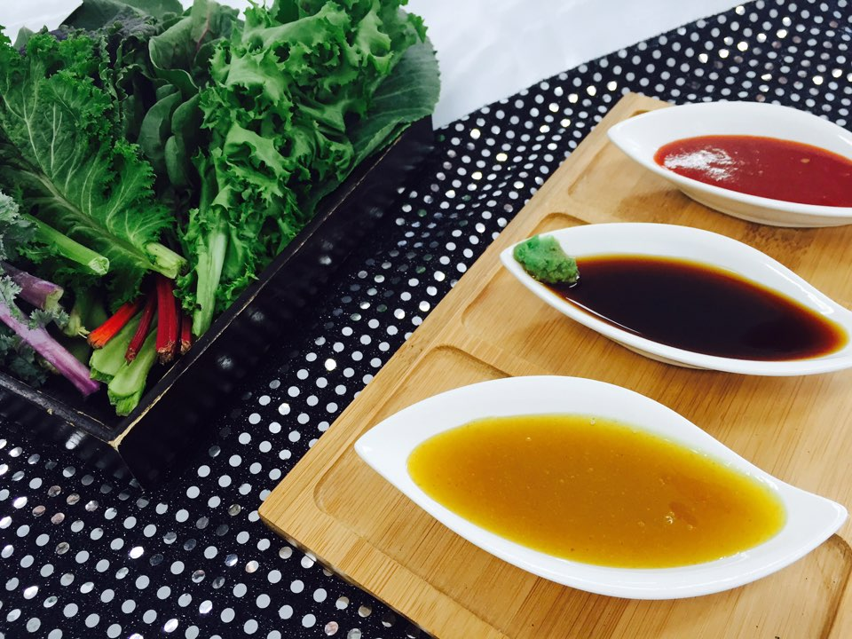
*3가지 소스와 채소
[Recipe]
3가지 소스
1. 겨자가루는 미지근한 물에 개어 불 옆에 놓아 숙성 시켜준다.
2. 숙성시킨 겨자는 식초, 설탕, 매실청을 넣어 겨자장을 만들어준다.
3. 고추장과 식초, 설탕, 오디청을 넣어 초고추장을 만들어 준다
4. 간장, 식초, 설탕을 넣고 초간장을 만들어준 뒤 와사비를 살짝 올려 담는다.
쌈채소
- 치커리, 케일, 적상추, 깻잎, 비트잎 등 쌈 채소를 깨끗이 씻은 뒤 물기를 털어 준비한다

Slide 7
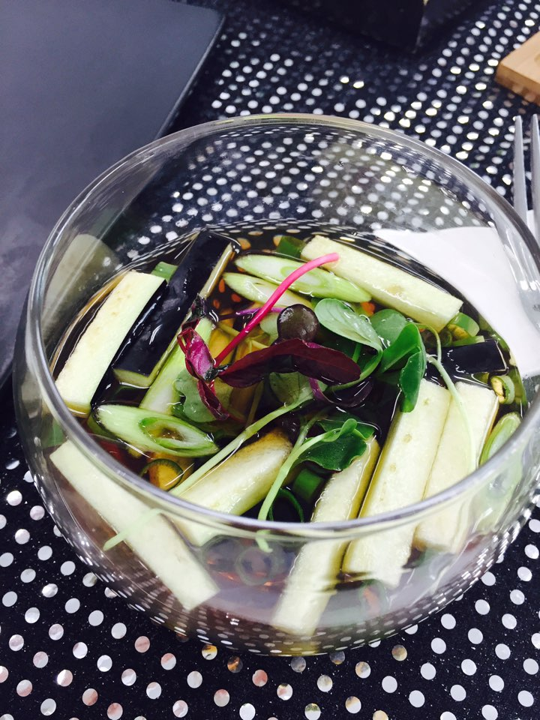
* 가지 냉국
[Recipe]
1. 가지를 깨끗하게 씻어 먹기 좋게 잘라준 뒤 끓는 물에 데쳐준다
2. 양파,부추를 채 썰고 실파를 송송 썰고 대파는 어슷썰어 준비한다.
3. 볼에 가지와 가지 양념 재료(다진 마늘, 다진 대파 ,간장,참기름,깨)
를 넣고 조물조물 무친다
4. 볼에 물, 소금, 설탕, 식초를 넣어 냉국물을 만들어 냉장실에서 차게 한다. 가지무침에 냉국 물을 붓고 청양고추와 홍고추를 올린다.

Slide 8
*오징어 보쌈*
채소 육수로 만든 부드러운 리소토가 바다의 보양식인 오징어 속에 들어가 채소와 함께 싸먹는 오징어 보쌈은 육지와 바다가 만나 세 가지의 초간장,겨자,초고추장 소스와 어우러지는 다양한 맛을 느낄 수 있는 최고의 여름 웰빙 음식으로 제격입니다.
*가지 냉국*
담백한 오징어 보쌈에 고추의 맛이 얼큰하고 시원한 항암 효과에도 탁월한 가지 냉국은 여름철 입맛을 돋구어 줄 여름 웰빙 음식으로 안성맞춤입니다.

Slide 9
* 식재료 원가 관리표
재료명 | 투입량 | 원가 | 재료명 | 투입량 | 원가
오징어 | 3마리 | 5720원 | 밤 | 12알 | 960원
치커리 | 15장 | 600원 | 가지 | 200g | 1280원
적상추 | 15장 | 600원 | 홍고추 | 25g | 340원
깻잎 | 15장 | 600원 | 청고추 | 25g | 340원
케일 | 15장 | 495원 | 부추 | 50g | 55원
마늘 | 3알 | 18원 | 실파 | 20g | 60원
대파 | 800g | 640원 | 말린 대추 | 9알 | 81원
당근 | 250g | 1580원 | 흑미 | 150g | 1650원
찹쌀 | 300g | 1620원 | 베이비채소 | 50g | 820원
양파 | 160g | 840원
총 18,329원

Slide 10
감사합니다

